Slide 1
ФГБОУ ВО
«Волгоградский государственный социально-педагогический университет»
Институт иностранных языков
Направление подготовки 44.03.05 «Педагогическое образование»
Дисциплина «Дистанционные технологии в обучении иностранным языкам»
МОБИЛЬНОЕ ОБУЧЕНИЕ ИНОСТРАННЫМ ЯЗЫКАМ
Выполнила: Гайбалиева Эвелина
Гр. ИИЯ-АВБ-112
Проверила: доц. Канатова С.Ш.
Волгоград
2018

Slide 2
Содержание
Введение
1. Понятие «Мобильное обучение»
2. Виды мобильных технологий
3. Цели и задачи мобильного обучения
4. Преимущества и недостатки мобильного обучения
5. Мобильные приложения для изучения иностранного языка
Заключение
Источники

Slide 3
Введение
В настоящее время информационно-коммуникационные технологии одерживают решительную победу в сфере образования во всем мире.
Во многих школах и вузах созданы компьютерные среды обучения, сети повышения квалификации педагогов и преподавателей, имеются сотни порталов известных университетов и фондов, предлагающих открытые образовательные ресурсы в виде учебных курсов и учебников во всех отраслях знания.
Появилось и развивается новое направление в образовании – мобильное обучение.

Slide 4
Понятие «Мобильное обучение»
Термин «мобильное обучение» (mobilelearning или mLearning), появившийся в англоязычной педагогической литературе около 10 лет назад, последнее время стал все чаше использоваться в нашей стране.
Под мобильным обучением понимается электронное обучение с помощью мобильных устройств, независимое от времени и места, с использованием специального программного обеспечения на педагогической основе междисциплинарного и модульного подходов.

Slide 5
Виды мобильных технологий
  Мобильные виде технологий делятся на:
  1. Портативные и персональные — мобильные телефоны, планшеты, ноутбуки, цифровые устройства.
  2. Стационарные и общедоступные — электронные доски, лингафонное оборудование, оборудование для видеоконференций.
Кабинет с лингафонным оборудованием

Slide 6
Виды мобильных технологий
  С точки зрения иностранных языков выделяют следующие виды мобильных технологий:
  1. Электронная почти или электронно-почтовая группа
  Данный интернет-сервис реализует языковые коммуникационные проекты, развивающие умения письменной речи учащихся.
  2. Подкасты
  На основе сервиса подкастов можно развивать умения говорения и аудирования, а также сформировать социокультурную компетенцию обучающихся.
  3. Блог-технология
  Интернет-технология, позволяющая развивать ряд умений письменной речи учащихся.

Slide 7
Цели и задачи мобильного обучения
  1. Связь в удобное время и в любом месте расширяет возможности коллективной работы
  2. Оптимизация использования мобильных средств, имеющихся у обучающихся
  3. Компактное хранение материала
Персональная медиатека электронных образовательных ресурсов, работа с образовательными материалами
Обмен мгновенными сообщениями, пересылка информации
Тестирование и другие виды контроля успеваемости.

Slide 8
Преимущества мобильного обучения
  Мобильное обучение иностранному языку имеет ряд преимуществ:
  1. Разнообразие форм работы
  2. Возможность обратиться к учебным материалам в любом месте и в любое время.
  3. Подача материала с иллюстрациями и мультимедийными эффектами.
  4. Автоматическая и быстрая проверка упражнений
  5. Возможность обращения к аутентичных материалам, работа с реальным иностранным языком.
  6. Индивидуализация учебного процесса, возможность выбирать из широкого спектра ресурсов, нужную и интересную информацию.

Slide 9
Недостатки мобильного обучения
  Помимо очевидных плюсов использование мобильное обучение имеет ряд недостатков
  1. При недостаточной степени владения техническим устройством, ученик испытывает дополнительные трудности, что может значительно снизить его мотивацию к обучению.
  2. Отсутствие живого взаимодействия ученика и учителя, отсутствие прямого контакта снижает эффективность обучения.
  3. Мобильное обучение не позволяет в полной мере развить коммуникативную компетенцию учащихся.

Slide 10
Мобильные приложения
  Спектр предлагаемых современному пользователю мобильных приложений широк и охватывает практически все стороны жизни.
  Все мобильные приложения, направленные на обучение иностранному языку можно условно разделить на две категории:
  1. Приложения, созданные специально в учебных целях
  2. Приложения, созданные для использования в различных жизненных ситуациях.

Slide 11
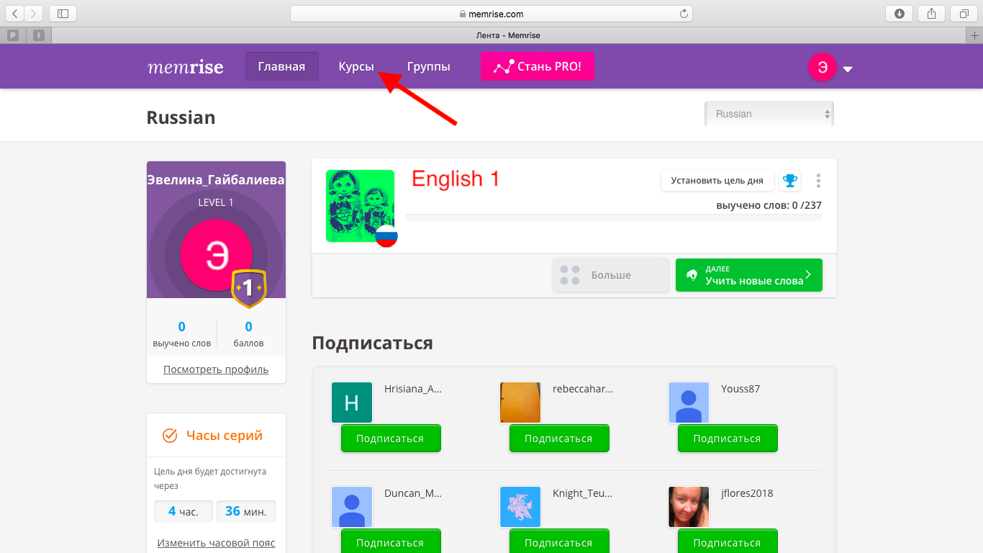
Memrise
Данное приложение является хорошим помощником для расширения словарного запаса, методом интервального запоминания.
В приложении существует раздел «Курсы». В каждый курс входит несколько уровней – это наборы слов, объединенные темой . Вы можете учить уровни (наборы слов) по порядку или выбирая уровень произвольно. Закрепить слова в памяти помогут несколько видов упражнений. Повторение происходит в последующих занятиях.
Скриншот мобильного приложения «Memrise»
Ссылка на скачивание в AppStore

Slide 12
LinguaLeo
LinguaLeo позволяет учить новые слова, оттачивать навыки правописания, смотреть видео с субтитрами, разбирать тексты песен.
Приложение состоит из разделов, посвященных конкретным заданиям.
1. «Джунгли» - в этом разделе находятся материалы для чтения и прослушивания аудио/просмотра видео по конкретной теме.
2. Раздел «Учиться» состоит из «Грамматических курсов» и «Видео курсов»
3. Раздел «Тренировки» позволяет вам выбрать способ для тренировки набранной за время обучения лексики.
Ссылка на скачивание в AppStore

Slide 13
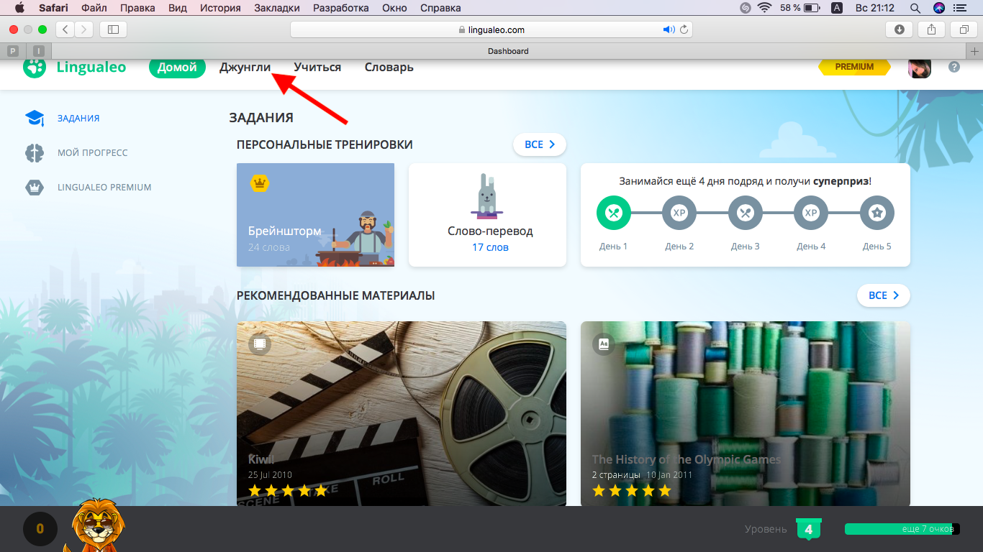

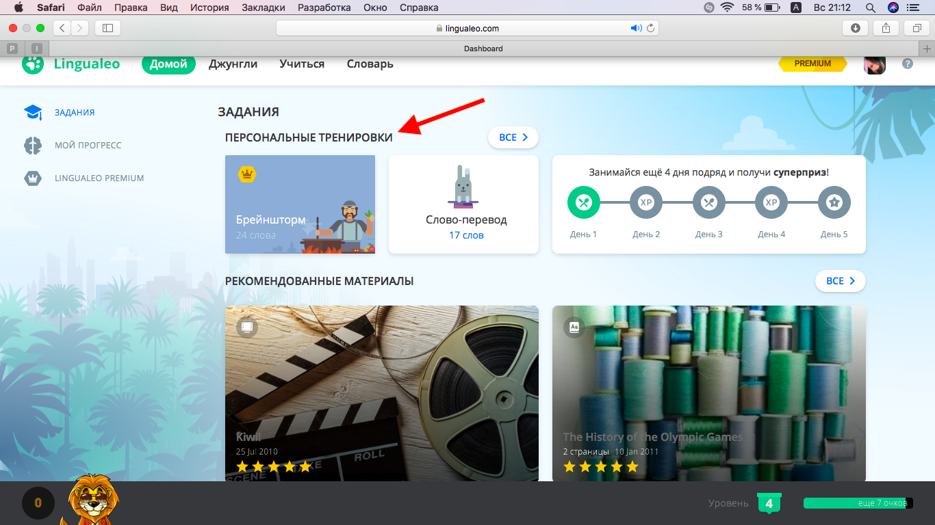
LinguaLeo
1.
2.
Скриншоты мобильного приложения LinguaLeo
3.

Slide 14
Заключение
Перечисленные формы обучения с помощью мобильных устройств позволяют развивать у обучающихся
1. Фонетические
2. Грамматические
3. Письменные навыки
Так же дают возможность совершенствовать навыки
1. Чтения
2. Говорения
3. Аудирования
Сфера применения мобильного обучения иностранным языкам распространяется в основном на учеников средней и старшей школы, так как учащиеся начальных классов не всегда способны подходить к подобной форме обучения более осознанно и разумно.

Slide 15
Источники
Mobile technologes in teaching foreing languages
Учебное пособие Логинова А.В. Использование технологии мобильного обучения в образовательном процессе
Образовательная статься Саидовой Зареты «Интеграция мобильных технологий в процесс обучения английскому языку»

